Slide 1
Watchdogs
다목적 CCTV 상황제어 시스템
팀원 소개
CONTENT
장석환 : 해당내용
김승현 : 내용
김형은 : 아두이노 기반 신호등 알고리즘 및 통신
서규승 : 내용
조성우 : 내용

Slide 2
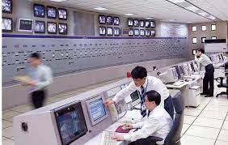
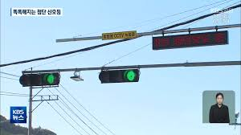


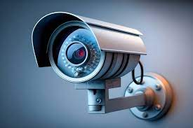
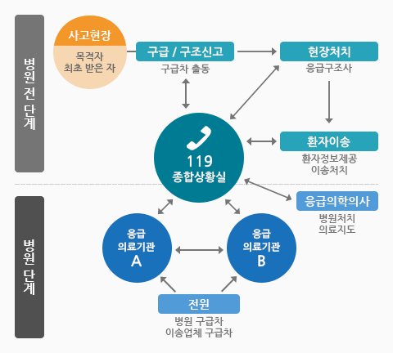
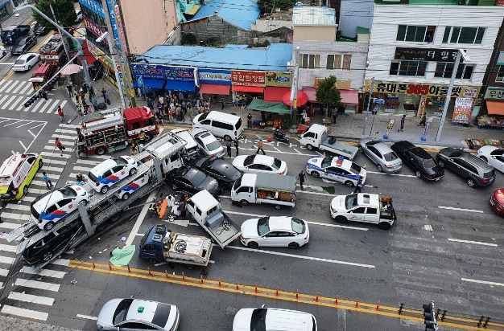
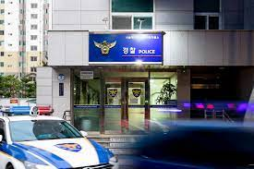
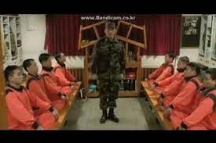
PPT PRESENTATION Enjoy your stylish business and campus life with BIZCAM
CONTENTS
CONTENT
일단 깃에 있는 거 기반으로
만들었어요 만약에 없는 기능이나 수정 해야 하는 부분 있으면
입맛대로 수정하시면 대요
신호등 제어
교통 관제소
교통 흐름 분석
교통 위반 및 위험 감지
CCTV
병원
응급 사고 서비스 알림
사고 심각도 평가
사고 경찰 보고
경찰서

Slide 3
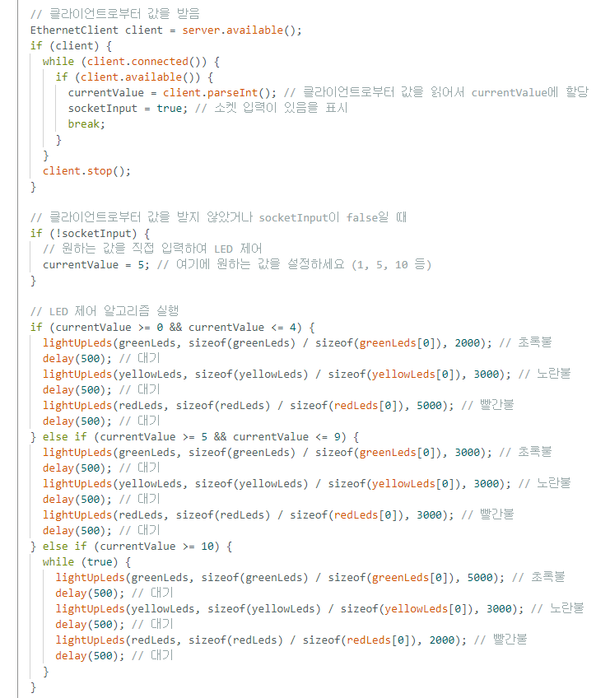
PPT PRESENTATION Enjoy your stylish business and campus life with BIZCAM
CONTENTS
CONTENT
40%
중요도
CONTENTS
클라이언트로부터 값을 받으면 알고리즘에 값을 넣어주는 코드
Check
CONTENTS
컨텐츠에 대한 내용을 적어요
Enjoy your stylish business and campus life with BIZCAM
30%
중요도
49.7%
CONTENT
Check
CONTENTS
클라이언트로부터 값을 받지 않아도
알고리즘이 진행 할 수 있게 해주는 코드
58.9%
CONTENT
CONTENTS
컨텐츠에 대한 내용을 적어요
Enjoy your stylish business and campus life with BIZCAM
중요도
70%
Check
CONTENTS
각 상황에 따른 LED제어 알고리즘

Slide 4
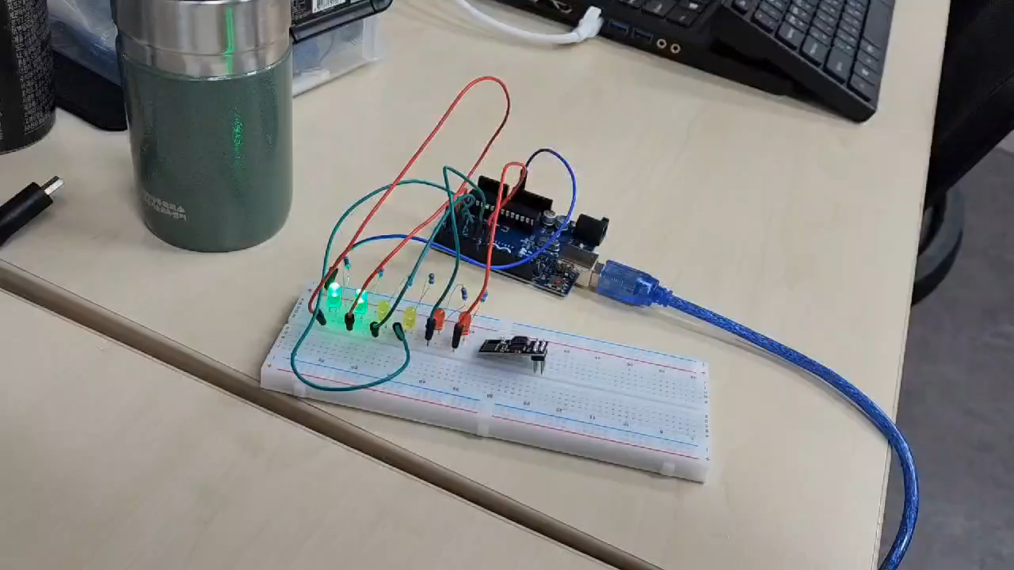
PPT PRESENTATION Enjoy your stylish business and campus life with BIZCAM
CONTENTS
CONTENT
이건 빼도 상관없어요
50%
CONTENTS A
CONTENTS
시연연상

Slide 5
PPT PRESENTATION Enjoy your stylish business and campus life with BIZCAM
CONTENTS
CONTENT
CONTENTS
CONTENTS
CONTENTS
컨텐츠에 대한 내용을 적어요
Enjoy your stylish business and campus life with BIZCAM
컨텐츠에 대한 내용을 적어요
Enjoy your stylish business and campus life with BIZCAM
컨텐츠에 대한 내용을 적어요
Enjoy your stylish business and campus life with BIZCAM

Slide 6
PPT PRESENTATION Enjoy your stylish business and campus life with BIZCAM
CONTENTS
CONTENT
CONTENTS
CONTENTS
CONTENTS
컨텐츠에 대한 내용을 적어요
Enjoy your stylish business and campus life with BIZCAM
컨텐츠에 대한 내용을 적어요
Enjoy your stylish business and campus life with BIZCAM
컨텐츠에 대한 내용을 적어요
Enjoy your stylish business and campus life with BIZCAM

Slide 7
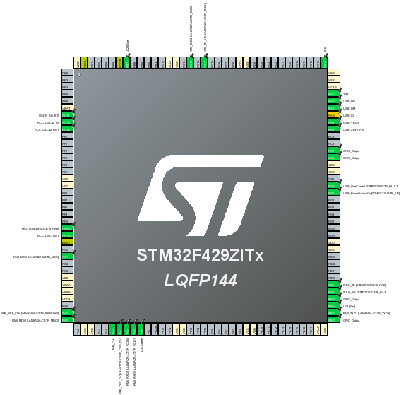
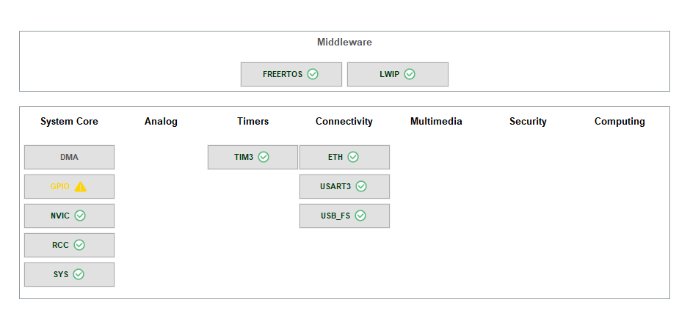
Stm32를 이용한 신호등제어(IDE,C)
CONTENTS
CONTENT
HAL_GPIO_WritePin(GPIOB, GPIO_PIN_12|GPIO_PIN_15|GPIO_PIN_5, GPIO_PIN_RESET);
HAL_GPIO_WritePin(GPIOC, GPIO_PIN_6|GPIO_PIN_7, GPIO_PIN_RESET);
void StartTask02(void const * argument){ for(;;){ app(); osDelay(1); } }
void StartTask03(void const * argument){ for(;;){ control(); osDelay(10); } }

Slide 8
Stm32를 이용한 신호등제어(IDE,C)
CONTENTS
CONTENT
void app(void)
{
if(t==0)
{
app_init();
t=1;
}
lwip_read(sock, message, 2);
x=atoi(message);
HAL_GPIO_WritePin(GPIOB, GPIO_PIN_12, GPIO_PIN_SET);
osDelay(1000);
HAL_GPIO_WritePin(GPIOB, GPIO_PIN_12, GPIO_PIN_RESET);
}
void app_init(void)
{
sock = lwip_socket(AF_INET, SOCK_STREAM, 0);
memset(&server_addr, 0, sizeof(server_addr));
server_addr.sin_family = AF_INET;
server_addr.sin_port = htons(5001);
server_addr.sin_addr.s_addr = inet_addr("10.10.141.24");
while(lwip_connect(sock, (struct sockaddr*)&server_addr, sizeof(server_addr))<0)
{
osDelay(3);
}
}

Slide 9
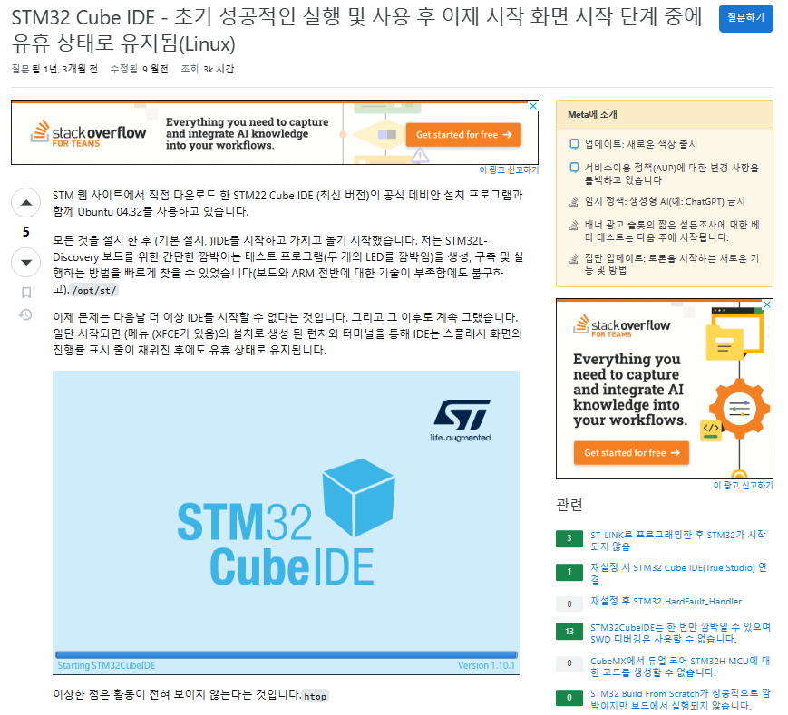
Stm32을 Assembly어로 도전한 이유
CONTENTS
CONTENT
Ubuntu 22.04에서 ide가 가동되지 않는 상황이 발생
헤더 파일도 받지 못한 상황을 가정했을 때
동작하는 방법을 알고자 assembly어를 시도함

Slide 10
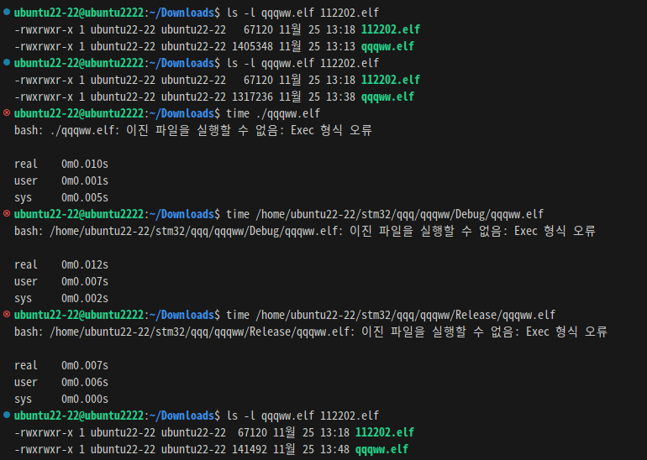
Stm32을 Assembly어로 도전한 이유
CONTENTS
CONTENT
Ide는 기본적으로 들어가는 내용이 많아 용량의 손실이 있다고 판단함
실제로 간단한 코딩내용의 경우 용량 감소를 확인함
간단한 실행파일이라면 용량의 최소화를 만들 수 있음

Slide 11
Stm32을 Assembly어로 도전한 이유
CONTENTS
CONTENT
환경설정
sudo apt-get install gdb-multiarch
sudo apt-get install openocd
sudo apt-get install gdb
sudo apt-get install stlink-tools
컴파일 방법
arm-none-eabi-as -mcpu=cortex-m4 -c file.asm -o file.o arm-none-eabi-ld file.o -o file.elf -Ttext=0x08000000
또는
arm-none-eabi -as -mcpu=cortex-m4 YourFileName.asm -o YourFileName.o && arm-none-eabi -ld YourFileName.o -o YourFileName.elf -Ttext=0x8000000 && openocd -f /YourPath/stlink.cfg -f /YourPath/stm32f4x.cfg -c "init; program start.elf; reset; exit;
작동법(GDB)
openocd -f interface/stlink.cfg -f target/stm32f1x.cfg -c "gdb_port 3333"
gdb-multiarch @(새로운 터미널)
Target extened-remote : 3333
load 파일위치/file.elf 또는 file 파일위치/file.elf
continue 또는 run

Slide 12

Stm32을 Assembly어로 gpio LED 점등
CONTENTS
CONTENT
정의
Define
.syntax unified
.cpu cortex-m4
.thumb
LED에 대한 gpio핀 정의
_start
b
LED 점등에 대한 코드
loop
bl
Bx lr
Delay문에 count값 대입
Delay
Bx lr
Sub 후 cmp로 값 비교
delay_loop_on
Bne

Slide 13
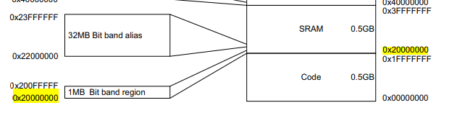
Stm32을 Assembly어로 gpio LED 점등
CONTENTS
CONTENT
정의
.syntax unified
.cpu cortex-m4
.thumb
.word 0x20000400
.word 0x080000ed
.space 0xe4
LED에 대한 gpio핀 정의
.equ RCC_AHB1ENR, 0x40023830
.equ GPIOB_MODER, 0x40020400
.equ GPIOB_ODR, 0x40020414
.equ LED_PIN, 9
.equ LED_PIN_1, 15
.equ LED_PIN_2, 13
.equ DELAY_COUNT_ON, 1000000
.equ LED_MODE, (1 << (LED_PIN * 2))
.equ LED_MODE_1, (1 << (LED_PIN_1 * 2))
.equ LED_MODE_2, (1 << (LED_PIN_2 * 2))

Slide 14
Stm32을 Assembly어로 gpio LED 점등
CONTENTS
CONTENT
정의
.syntax unified
.cpu cortex-m4
.thumb
.word 0x20000400
.word 0x080000ed
.space 0xe4

Slide 15
Stm32을 Assembly어로 gpio LED 점등
CONTENTS
CONTENT
LED 점등에 대한 코드
.loop:
@LED on
GPIOB_ODR load @주소 대입
mov r1, #(1 << LED_PIN)
str r1, [r0]
bl delay @함수 호출
@LED off
GPIOB_ODR load @주소 대입
mov r1, #(0 << LED_PIN)
str r1, [r0]
bl delay @함수 호출
b loop

Slide 16
Stm32을 Assembly어로 gpio LED 점등
CONTENTS
CONTENT
Delay문에 count값 대입
+
Sub 후 cmp로 값 비교
delay:
ldr r2, =DELAY_COUNT_ON
delay_loop_on:
sub r2, r2, #1
cmp r7, r2
bne delay_loop_on
bx lr
결론: IDE는 신이다.

Slide 17
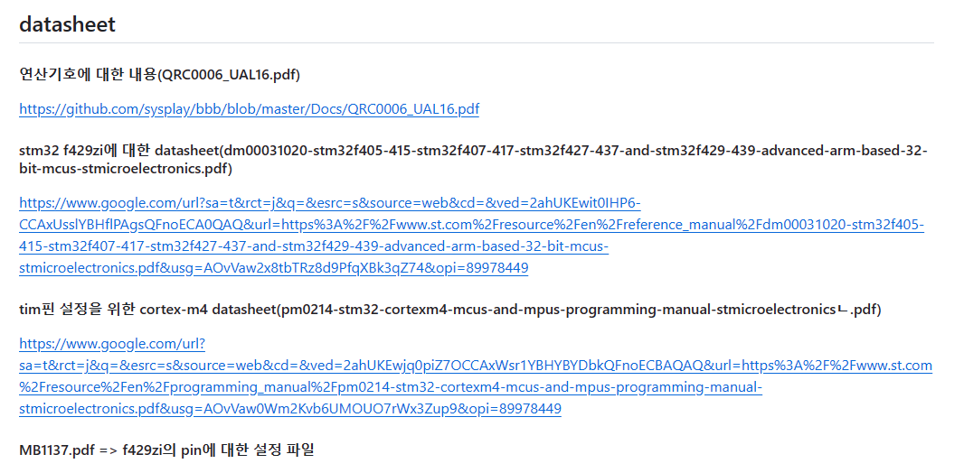
참고 자료(Github)
CONTENTS
CONTENT
연산기호에 대한 내용(QRC0006_UAL16.pdf)
https://github.com/sysplay/bbb/blob/master/Docs/QRC0006_UAL16.pdf
stm32 f429zi에 대한 datasheet(dm00031020-stm32f405-415-stm32f407-417-stm32f427-437-and-stm32f429-439-advanced-arm-based-32-bit-mcus-stmicroelectronics.pdf)
https://www.google.com/url?sa=t&rct=j&q=&esrc=s&source=web&cd=&ved=2ahUKEwit0IHP6-CCAxUsslYBHflPAgsQFnoECA0QAQ&url=https%3A%2F%2Fwww.st.com%2Fresource%2Fen%2Freference_manual%2Fdm00031020-stm32f405-415-stm32f407-417-stm32f427-437-and-stm32f429-439-advanced-arm-based-32-bit-mcus-stmicroelectronics.pdf&usg=AOvVaw2x8tbTRz8d9PfqXBk3qZ74&opi=89978449
tim핀 설정을 위한 cortex-m4 datasheet(pm0214-stm32-cortexm4-mcus-and-mpus-programming-manual-stmicroelectronicsㄴ.pdf)
https://www.google.com/url?sa=t&rct=j&q=&esrc=s&source=web&cd=&ved=2ahUKEwjq0piZ7OCCAxWsr1YBHYBYDbkQFnoECBAQAQ&url=https%3A%2F%2Fwww.st.com%2Fresource%2Fen%2Fprogramming_manual%2Fpm0214-stm32-cortexm4-mcus-and-mpus-programming-manual-stmicroelectronics.pdf&usg=AOvVaw0Wm2Kvb6UMOUO7rWx3Zup9&opi=89978449

Slide 18
PPT PRESENTATION Enjoy your stylish business and campus life with BIZCAM
CONTENTS
CONTENT
04
03
02
CONTENTS A
컨텐츠에 대한 내용을 적어요
Enjoy your stylish business and campus life with BIZCAM
01
CONTENTS A
컨텐츠에 대한 내용을 적어요
Enjoy your stylish business and campus life with BIZCAM
CONTENTS
CONTENTS A
컨텐츠에 대한 내용을 적어요
Enjoy your stylish business and campus life with BIZCAM
CONTENTS
CONTENTS A
컨텐츠에 대한 내용을 적어요
Enjoy your stylish business and campus life with BIZCAM
CONTENTS
CONTENTS

Slide 19
오늘 사용한 색상은?
R 22
G 211
B 179
R 40
G 178
B 194
*점선 테두리는 기본 컬러
2013 버전 이상 사용자께서는 스포이트 기능을 이용하시면 편하구요.
2010 이하 버전 사용자 께서는 다른 채우기 색 > 사용자 지정 탭 > RGB 색상 값 입력

